Slide 1
Как противодействовать распространению наркогенной информации в сети Интернет?
Согласно Постановлению Правительства России от 26.10.2012 № 1101 «О единой автоматизированной информационной системе «Единый реестр доменных имен, указателей страниц сайтов в информационно- телекоммуникационной сети Интернет и сетевых адресов, позволяющих идентифицировать сайты в информационно- телекоммуникационной сети Интернет, содержащие информацию, распространение которой в Российской Федерации запрещено», с 1 ноября 2012 года осуществляется учёт интернет- сайтов, содержащих запрещённую информацию. К данной информации, в том числе, относятся сведения о способах приготовления наркотиков в домашних условиях, реклама наркотических средств и психотропных веществ, а также образа жизни, связанного с их потреблением.
Ведение реестра Интернет-сайтов, содержащих информацию (в том числе наркогенную), распространение которой в Российской Федерации запрещено, осуществляет Федеральная служба по надзору в сфере связи,
информационных технологий и массовых коммуникаций (Роскомнадзор).
Роскомнадзор принимает сообщения от граждан, юридических лиц, индивидуальных предпринимателей, органов государственной власти, органов местного самоуправления о наличии на страницах сайтов в сети Интернет противоправной информации. Желающий сообщить подобную информацию может зайти на страницу Роскомнадзора в сети Интернет, расположенную по адресу: http://eais.rkn.gov.ru/feedback/ и заполнить предложенную форму указав Интернет-адрес сайта, на котором был замечен контент (видео, фото или информация в др. виде) вызывающая сомнения в своей правомочности. Подобную информацию также можно сообщить посредством Интернет-сайта некоммерческой организации «Лига безопасного интернета» (http://www.ligainternet.ru/ hotline.php).
Далее, уполномоченными органами принимается решение, соответствует ли данная информация сведениям, распространение которых запрещено в Российской Федерации и о включении такого сайта в перечень запрещённых,
если информация, располагаемая в свободном доступе, не будет удалена со страниц интернет ресурса.
Если Вы обнаружили интернет-сайт, интернет-магазин, форум, специализирующийся на продаже (рекламе) наркотиков необходимо предпринять следующие действия:
Скопировать его ссылку
Войти на сайт Роскомнадзора: www.zapret-info.gov.ru
Выбрать окно «прием сообщений»

Slide 2
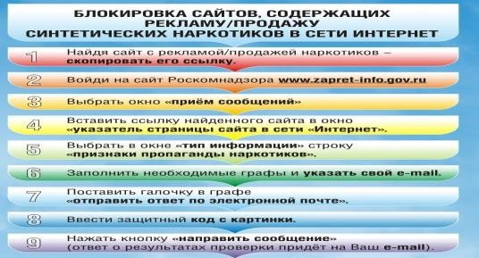
Вставить ссылку найденного сайта в окно «указатель страницы сайта в сети «Интернет»
Выбрать в окне – «тип информации» строку «признаки пропаганды наркотиков»
Заполнить необходимые графы и указать свой «e-mail»
Сделать отметку в графе «отправить ответ по электронной почте»
Ввести защитный код с картинки
Нажать – кнопку «направить сообщение» (ответ о результатах проверки придет на ваш е-mail)
Как уберечь своего ребёнка?
Приучите ребенка советоваться со взрослыми и немедленно сообщать о появлении нежелательной информации подобного рода;
Объясните детям, что далеко не все, что они могут прочесть или увидеть в Интернете – правда. Приучите их
спрашивать о том, в чем они не уверены;
Объясните ребенку, что нельзя разглашать в Интернете информацию личного характера (номер телефона, домашний адрес, название/номер школы и т.д.), а также пересылать интернет-знакомым свои фотографии;
Выработайте «семейные правила» использования Интернета. Ориентируясь на них, ребенок будет знать, как поступать при столкновении с негативным контентом;
Включите программы родительского контроля и безопасного поиска, которые помогут оградить ребенка от
нежелательного контента;
Будьте в курсе, с кем контактирует в Интернете ваш ребенок, старайтесь регулярно проверять список контактов своих детей, чтобы убедиться, что они лично знают всех, с кем они общаются;

Slide 3
Тем не менее, помните, что невозможно всегда находиться рядом с детьми и постоянно их контролировать. Доверительные отношения с детьми, открытый и доброжелательный диалог зачастую может быть гораздо конструктивнее, чем постоянное отслеживание посещаемых сайтов и блокировка всевозможного контента.
УМВД России по Мурманской области

